Slide 1
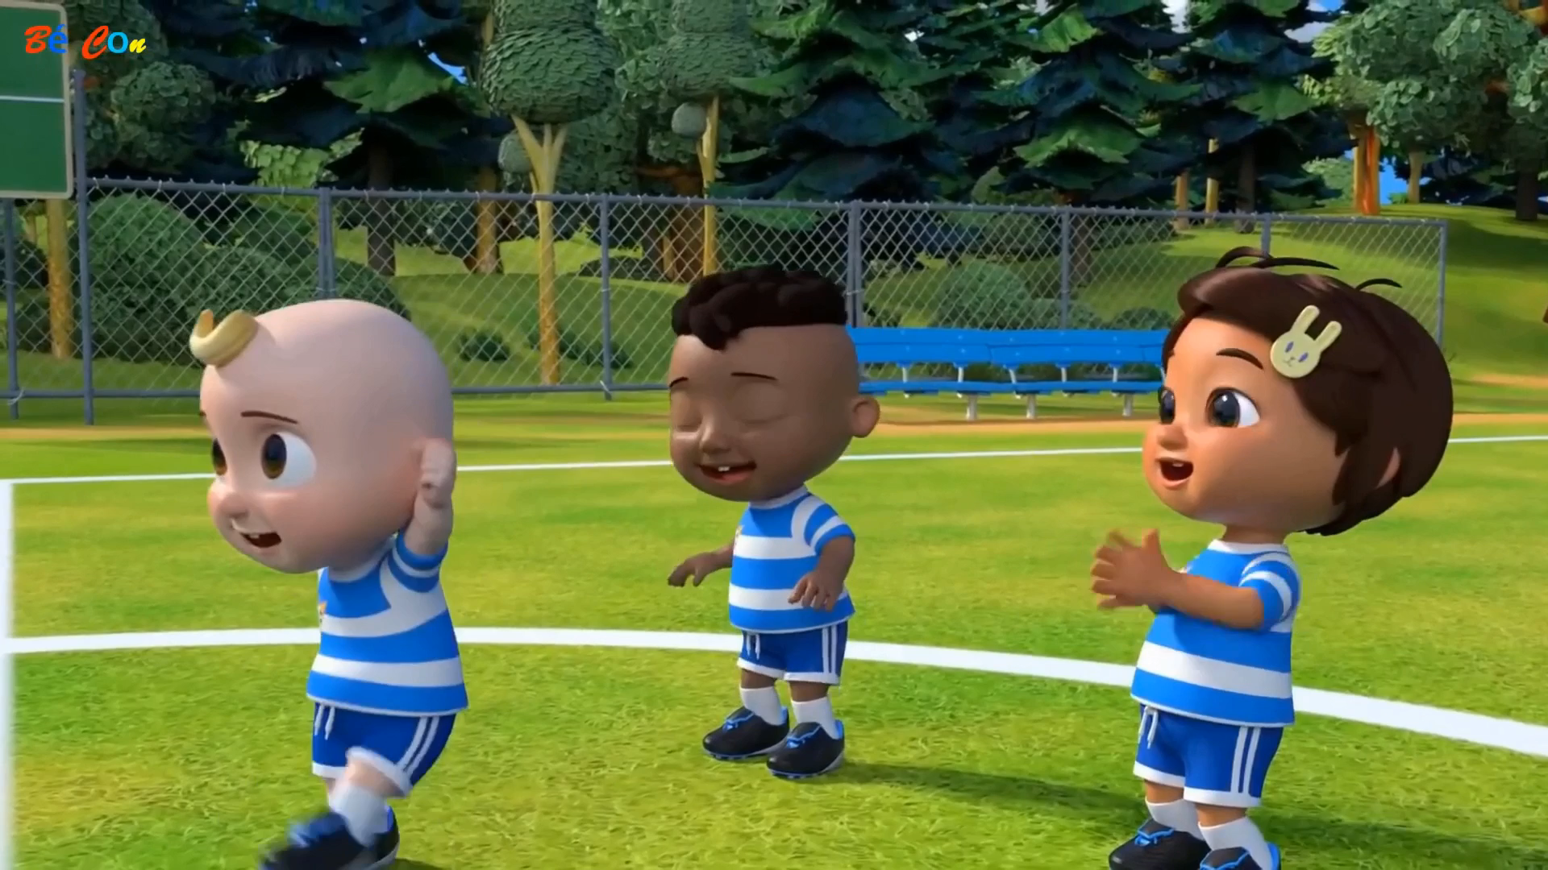

Slide 2

1.Chọn từ chỉ đặc điểm của mỗi đồ dùng học tập trong hình
(Thẳng tắp, trắng tinh, nhọn hoắt, tím ngắt)

Slide 3

2. Kết hợp từ ngữ ở cột A với từ ngữ ở cột B để tạo câu nêu đặc điểm
A
B
.
Bàn học của Bống
thơm mùi giấy mới.
B
B
.
Cuốn vở
ngăn nắp, gọn gàng.
C
.
Cục tẩy
nhỏ xíu như một viên kẹo.
C

Slide 4





